Slide 1

Тестовое задание - панацея или пустышка?
Коледа Олег | Artox lab

Slide 2


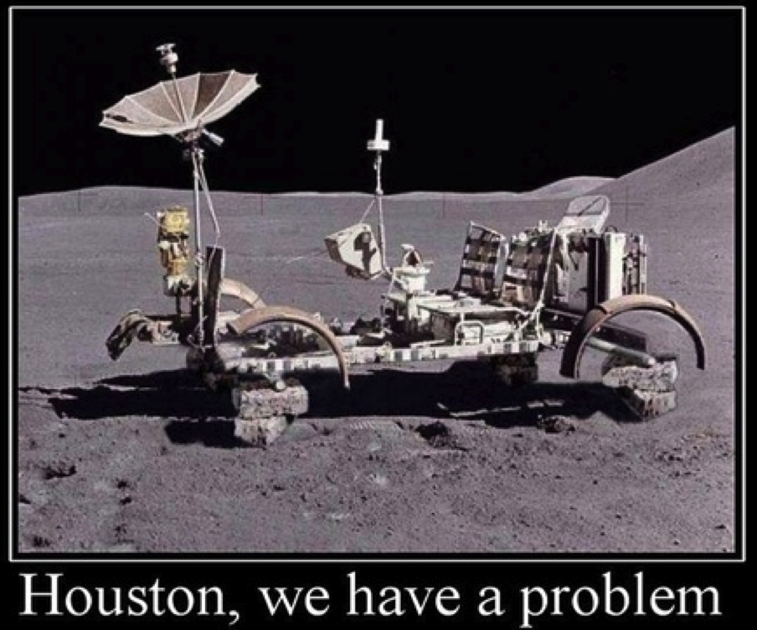
Проблемы

Slide 3


Кого мы ищем?!

Slide 4
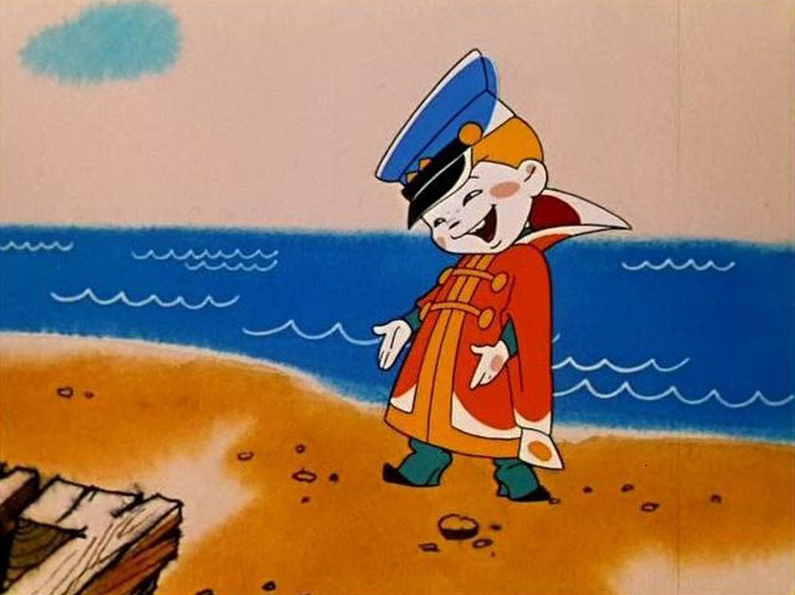
Непонимание важности
Тестового задания

Slide 5
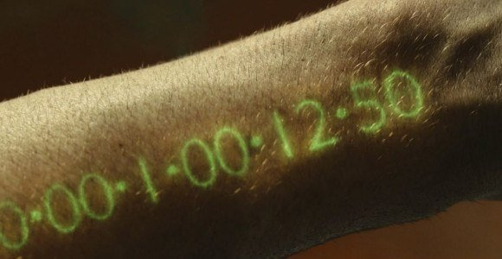
Время

Slide 6
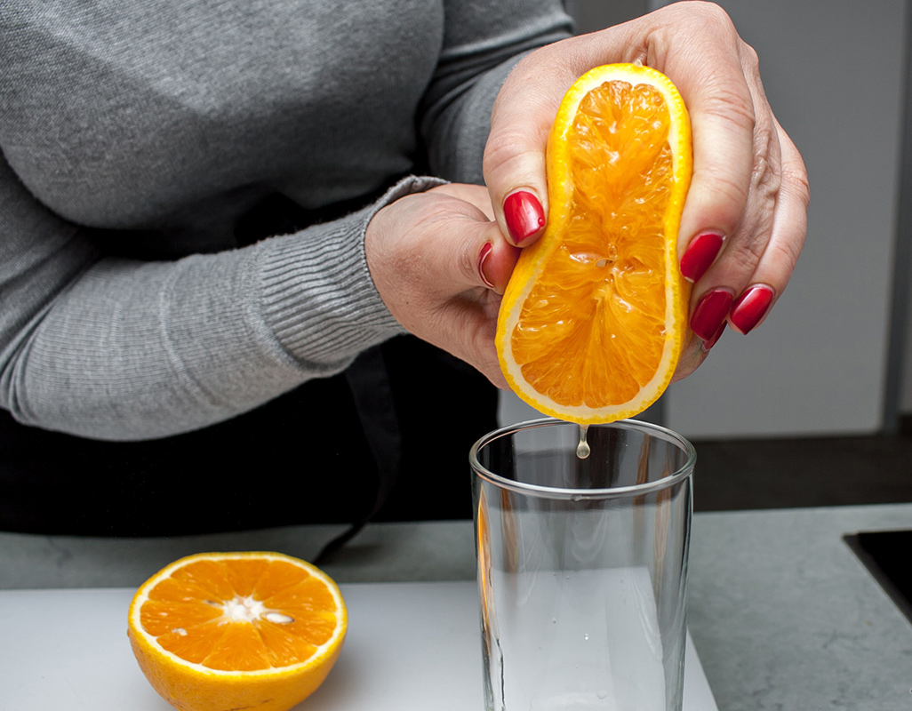
Выжмем все соки из тестового задания?

Slide 7

Кто нам нужен?

Slide 8

Кто нам нужен?
Middle (стаж 2-3 года)
Глубокие знания web’a
Исследовательский дух

Slide 9
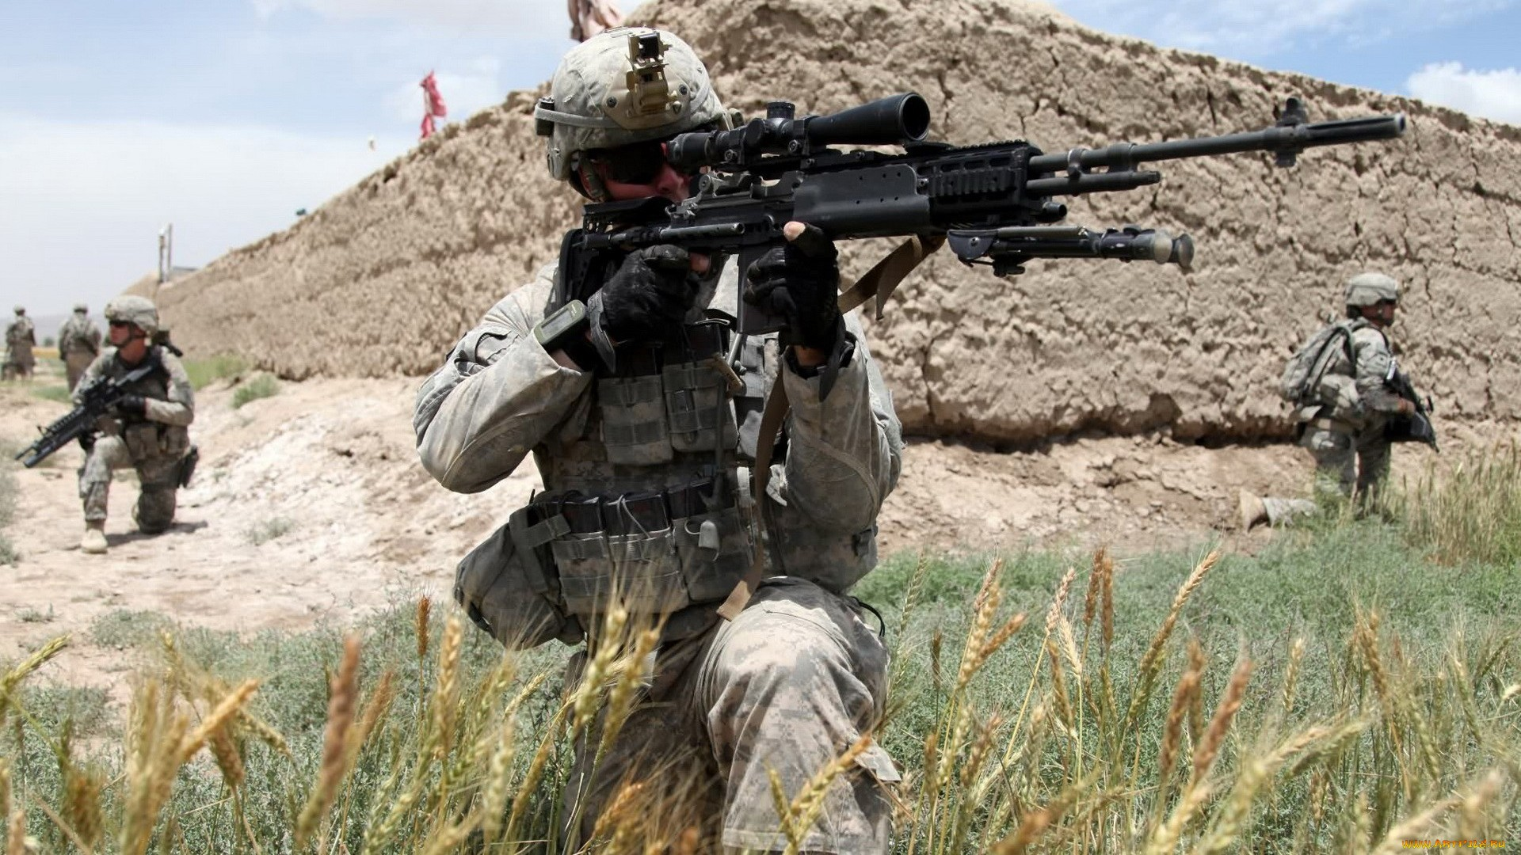
Приближенность к «боевой»
обстановке

Slide 10

Глубокие познания
мира web-технологий

Slide 11

Знания в области
тестирования безопасности

Slide 12
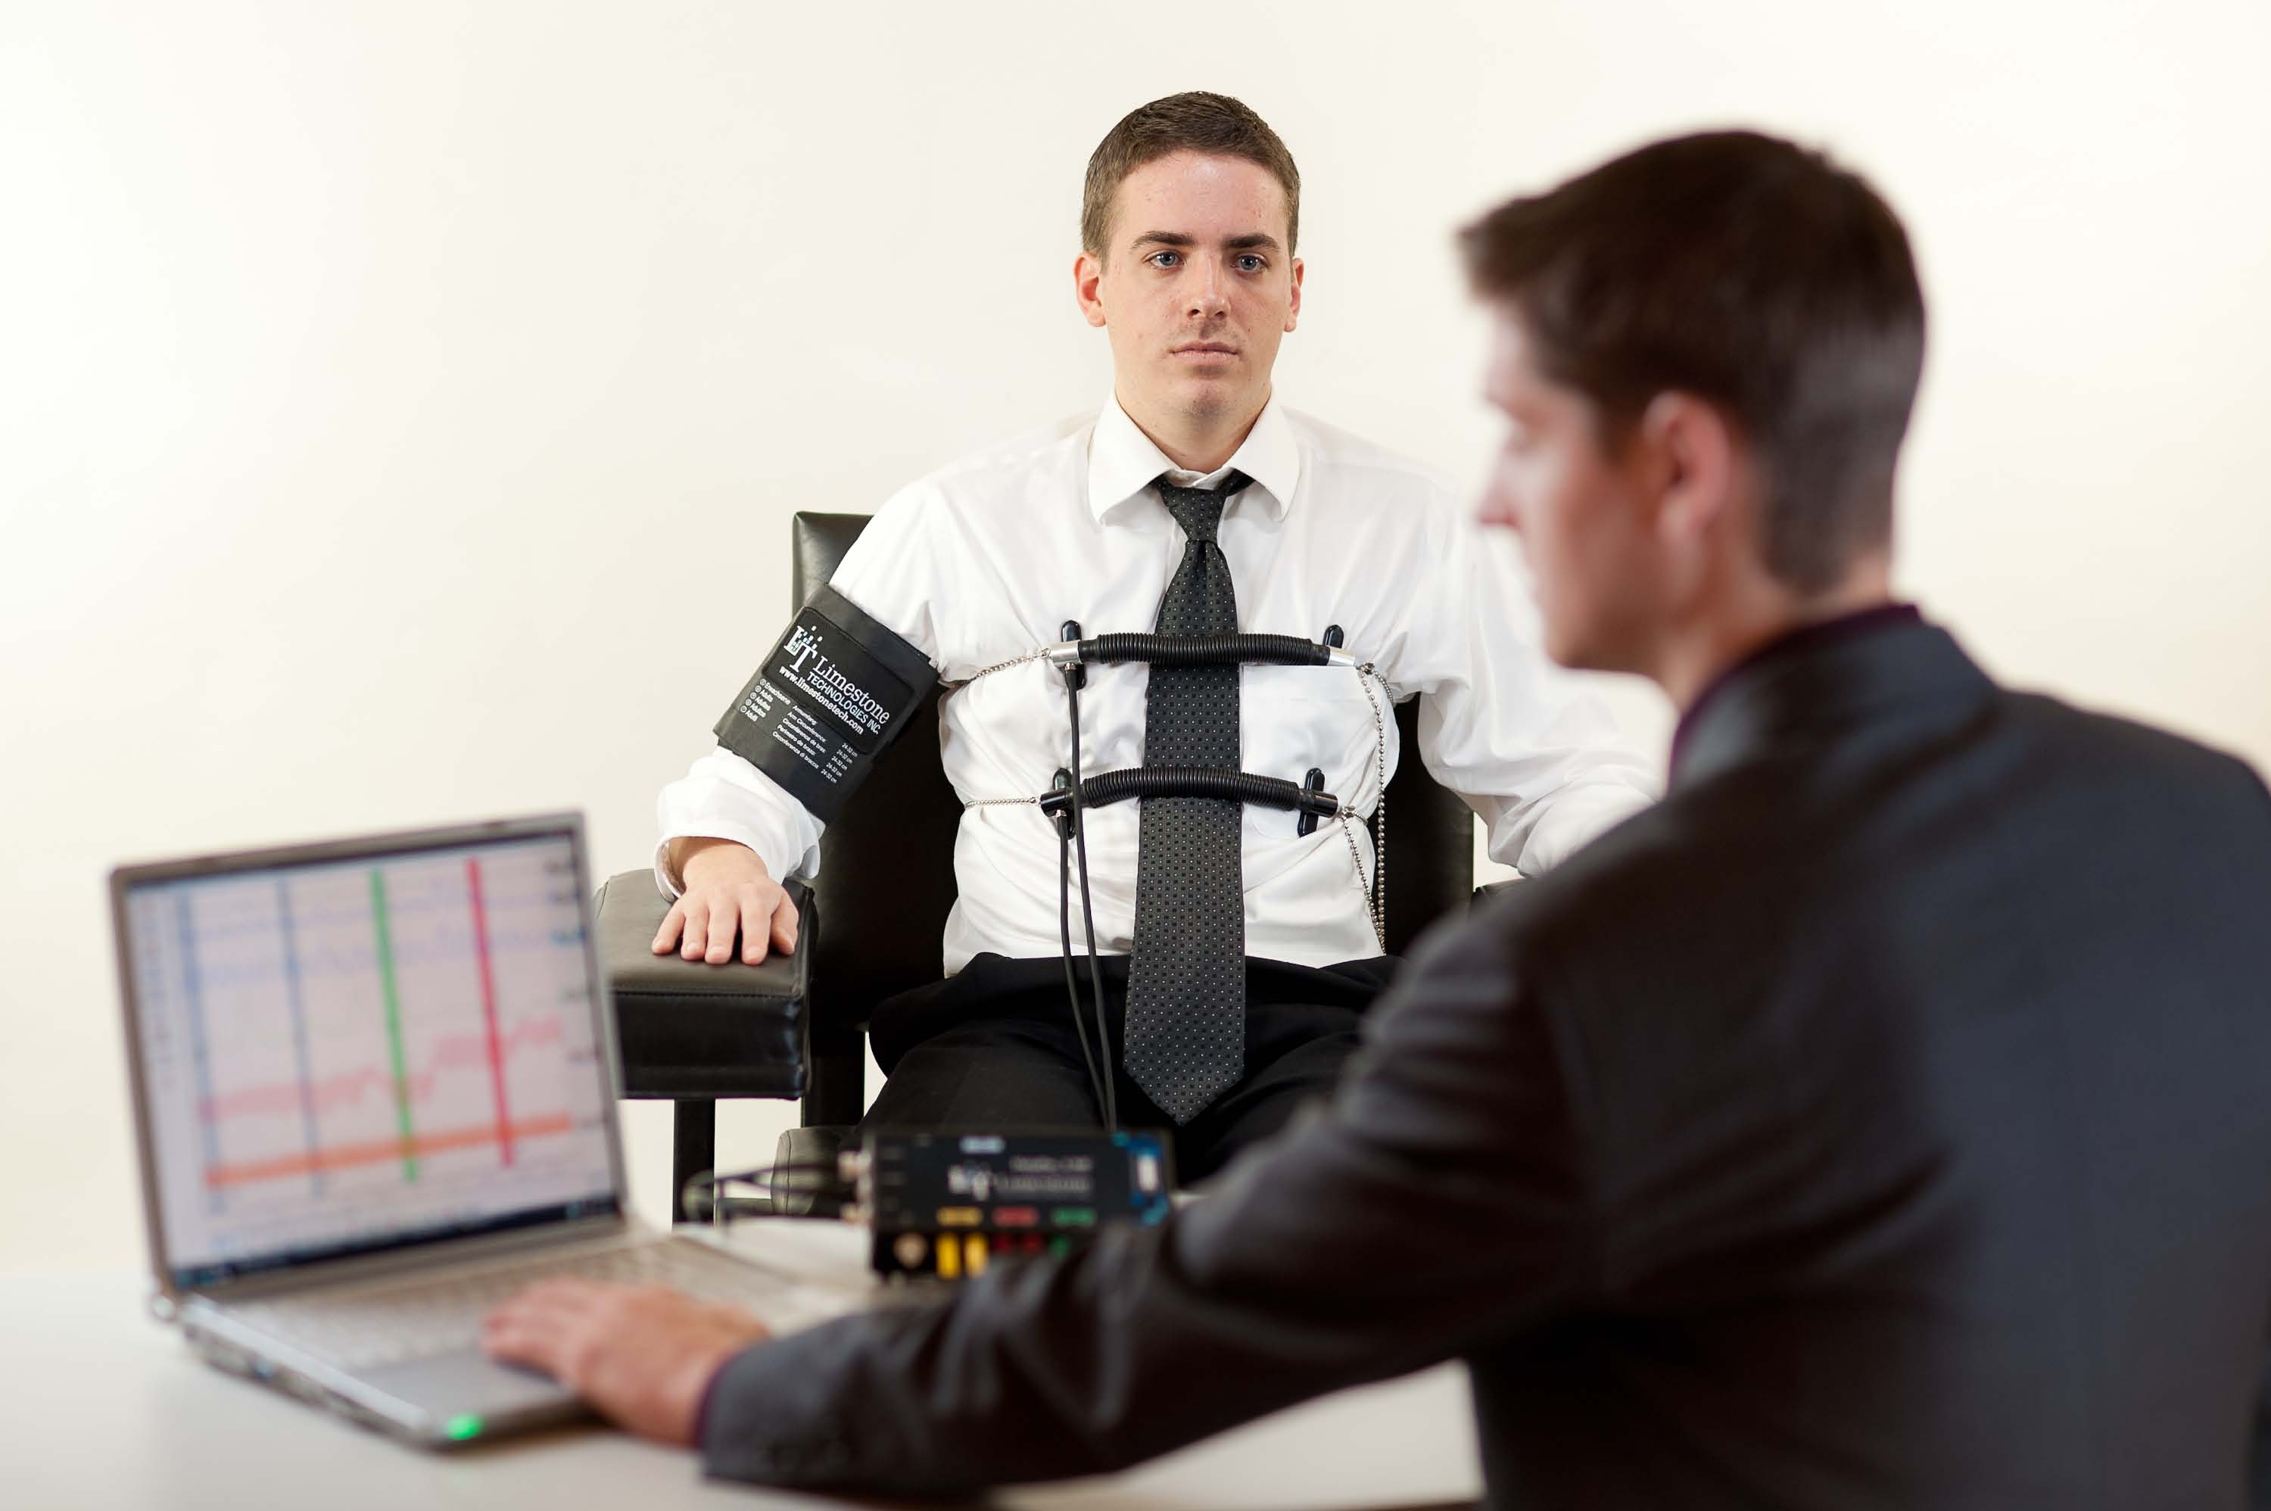
Нестандартные проверки

Slide 13
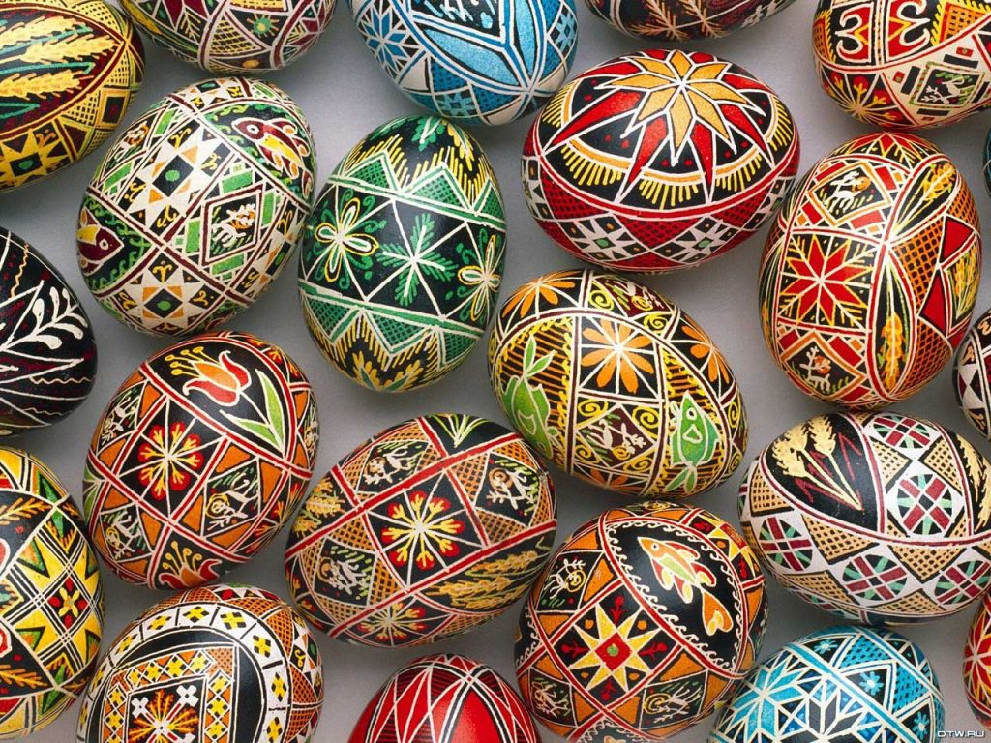
Пасхалки и креатив

Slide 14
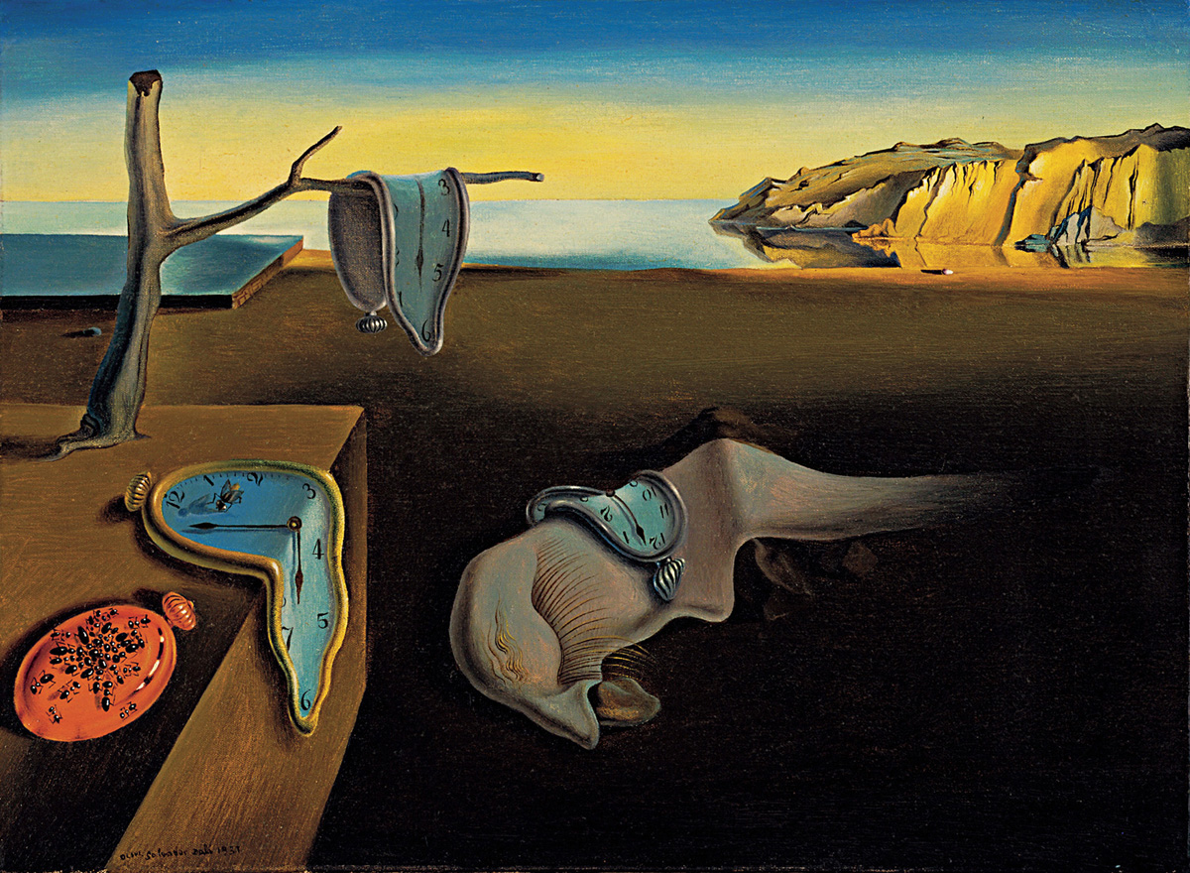
Сколько времени?

Slide 15


